Slide 1
Avaliação de Geografia
3º Ano do Ensino Fundamental
Conteúdos: lugares de vivência • o que é cultura • cultura entre gerações • cultura brasileira urbana
Aluno(a): ________________________________ Data: ____/____/________ Turma: __________

Slide 2
Instruções
Leia com atenção antes de responder.
• Esta avaliação contém 12 questões de nível médio sobre Geografia. • Observe atentamente as imagens ao lado de cada questão — elas ajudam na resposta. • Questões objetivas: marque apenas uma alternativa com X. • Questões discursivas: escreva com letra legível nas linhas indicadas. • Valor total: 12 pontos (1 ponto por questão). • Tempo sugerido: 50 minutos. • Boa prova!

Slide 3
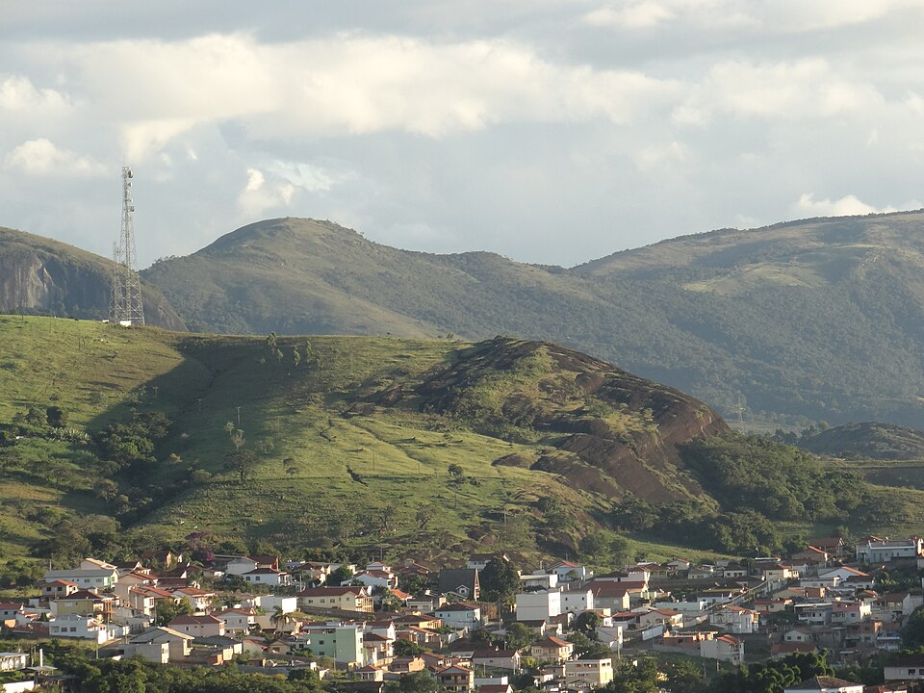
Avaliação de Geografia — 3º Ano
Questão 1 de 12
Questão 1 • Lugares de vivência
Observe a imagem ao lado. Qual alternativa descreve melhor um lugar de vivência?
a) Um local onde vivemos, convivemos e realizamos atividades do dia a dia.
b) Apenas lugares turísticos visitados nas férias.
c) Somente a escola, pois é onde aprendemos.
d) Lugares que existem apenas em mapas e atlas.
Bairro residencial — um dos lugares onde muitas pessoas vivem e convivem.

Slide 4
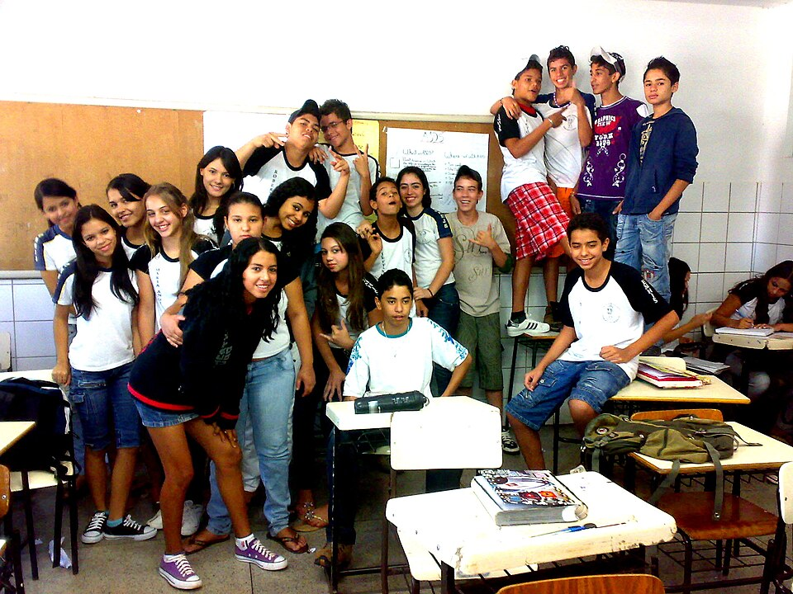
Avaliação de Geografia — 3º Ano
Questão 2 de 12
Questão 2 • Lugares de vivência
Mariana mora com a família, estuda de manhã, brinca na praça do bairro e vai ao mercado com a mãe. Quantos lugares de vivência diferentes aparecem nessa descrição?
a) Apenas um, porque tudo acontece no mesmo bairro.
b) Dois: casa e escola.
c) Quatro ou mais: casa, escola, praça e mercado.
d) Nenhum, pois lugares de vivência são só cidades grandes.
Escola — lugar de vivência onde aprendemos e convivemos com colegas.

Slide 5
Avaliação de Geografia — 3º Ano
Questão 3 de 12
Questão 3 • Lugares de vivência
Leia as afirmativas e marque V (verdadeiro) ou F (falso): ( ) Lugares de vivência incluem casa, escola e bairro. ( ) Só existem lugares de vivência nas capitais. ( ) Cada pessoa pode ter lugares de vivência diferentes.
Resposta:
Nosso bairro faz parte dos lugares onde construímos nossa rotina.

Slide 6
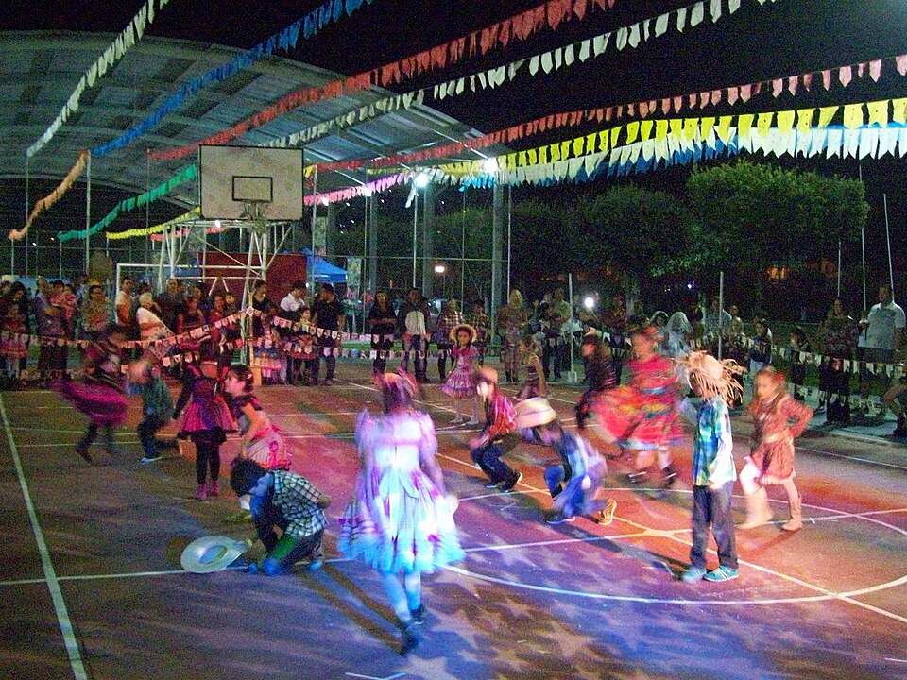
Avaliação de Geografia — 3º Ano
Questão 4 de 12
Questão 4 • O que é cultura
Cultura é o conjunto de costumes, crenças, festas, comidas, músicas e formas de viver de um grupo de pessoas. Com base nisso, qual item NÃO representa um elemento cultural?
a) Preparar comidas típicas da região em datas especiais.
b) Celebrar festas tradicionais com danças e músicas.
c) A altura de uma montanha medida em metros.
d) Contar histórias passadas de pais para filhos.
Festas juninas reúnem comidas, danças e tradições culturais.

Slide 7
Avaliação de Geografia — 3º Ano
Questão 5 de 12
Questão 5 • O que é cultura
Observe a imagem. A festa representada é um exemplo de manifestação cultural porque:
a) Acontece somente em um único bairro e não pode ser compartilhada.
b) Reúne tradições, danças, comidas e formas de celebrar de um povo.
c) Não muda com o passar do tempo.
d) Existe apenas para entreter turistas estrangeiros.
Manifestações culturais expressam identidade e pertencimento.

Slide 8
Avaliação de Geografia — 3º Ano
Questão 6 de 12
Questão 6 • O que é cultura
Complete a frase: A cultura de um grupo é formada por tudo aquilo que as pessoas __________ ao longo do tempo e transmitem umas às outras.
Resposta:
Danças e trajes típicos fazem parte da cultura compartilhada.

Slide 9
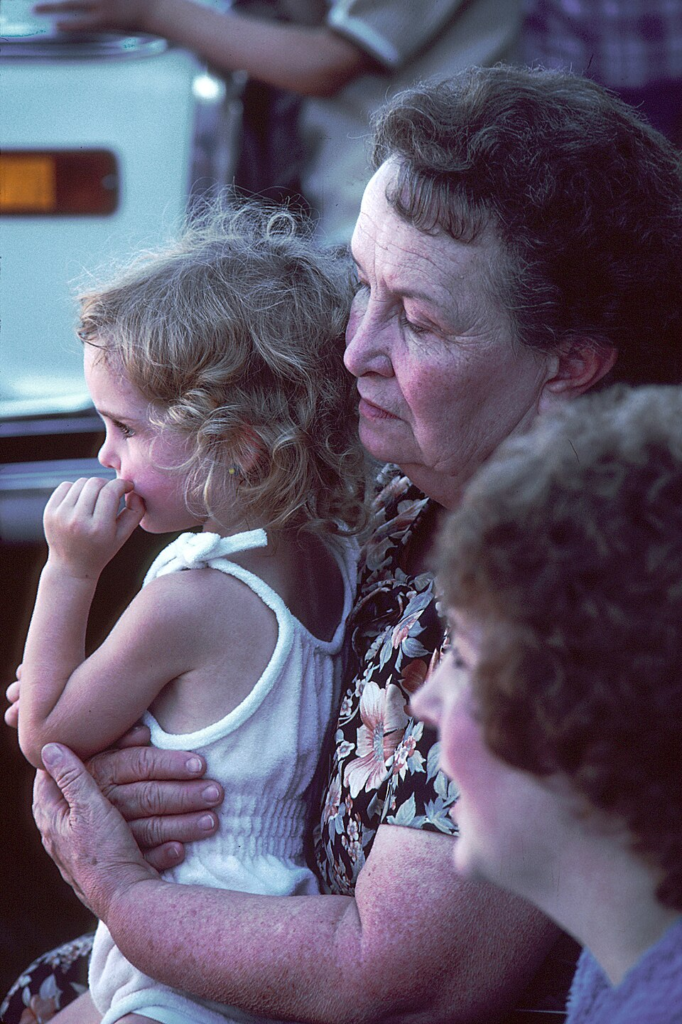
Avaliação de Geografia — 3º Ano
Questão 7 de 12
Questão 7 • Cultura entre gerações
Observe a imagem com pessoas de idades diferentes. Por que a cultura pode ser diferente entre avós, pais e crianças?
a) Porque cada geração vive em épocas e contextos distintos.
b) Porque apenas os avós têm cultura de verdade.
c) Porque crianças não participam de nenhuma tradição.
d) Porque a cultura nunca muda de uma geração para outra.
Diferentes gerações convivem e compartilham tradições.

Slide 10
Avaliação de Geografia — 3º Ano
Questão 8 de 12
Questão 8 • Cultura entre gerações
Relacione as colunas: 1. Avós A. Brincadeiras de rua e piões 2. Pais B. Jogos digitais e vídeos na internet 3. Crianças C. Festas de família e receitas antigas Escreva a sequência correta (ex.: 1-C, 2-A, 3-B):
Resposta:
Cada geração tem manifestações culturais próprias e também compartilhadas.

Slide 11
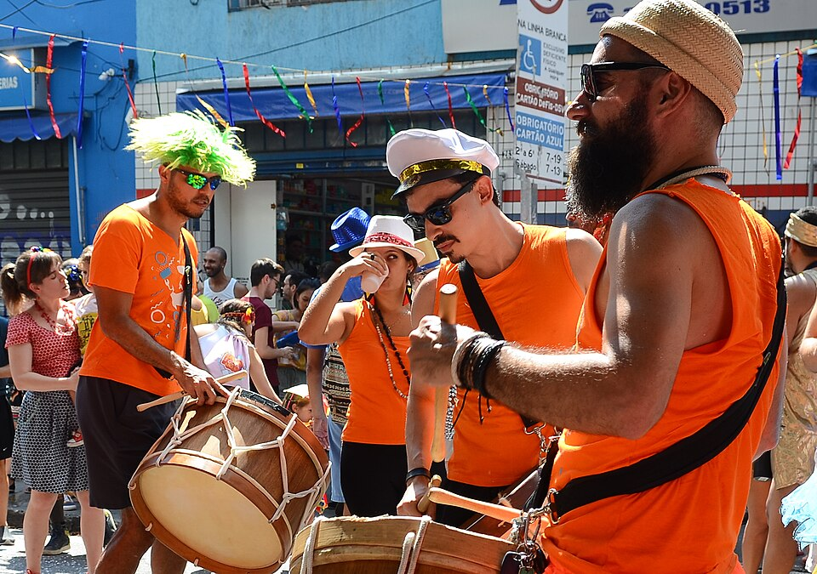
Avaliação de Geografia — 3º Ano
Questão 9 de 12
Questão 9 • Cultura entre gerações
Qual alternativa apresenta duas manifestações culturais que podem ser compartilhadas entre gerações?
a) Samba de roda e contação de histórias em família.
b) Tipo de celular e marca do videogame.
c) Cor do uniforme escolar e número da sala.
d) Altura de um prédio e largura de uma rua.
Música e dança podem unir pessoas de diferentes idades.

Slide 12
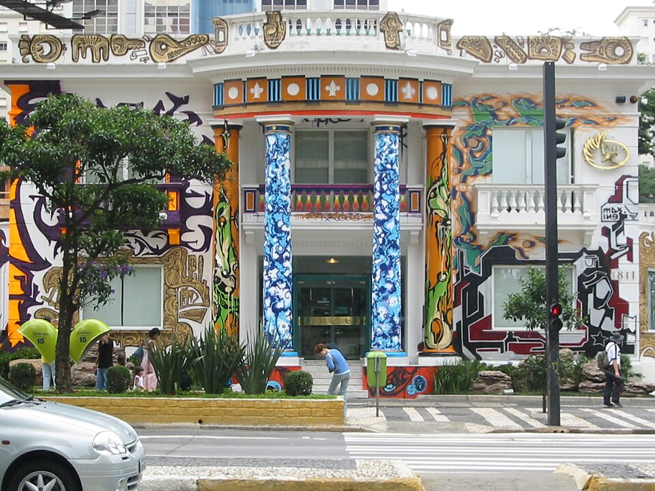
Avaliação de Geografia — 3º Ano
Questão 10 de 12
Questão 10 • Cultura brasileira urbana
Observe a imagem de arte urbana. Esse tipo de manifestação cultural é comum em cidades brasileiras porque:
a) Só existe em países frios, longe do Brasil.
b) Expressa identidade, criatividade e vida nas cidades.
c) Não tem relação com a cultura local.
d) Substitui completamente todas as outras tradições.
Grafites e murais fazem parte das culturas urbanas brasileiras.

Slide 13
Avaliação de Geografia — 3º Ano
Questão 11 de 12
Questão 11 • Cultura brasileira urbana
São exemplos de culturas urbanas no Brasil, EXCETO:
a) Funk carioca e batidas das comunidades.
b) Grafite e arte de rua em grandes cidades.
c) Samba de roda e rodas de capoeira em praças.
d) Formação de desertos de areia no interior do país.
Nas cidades, a cultura se manifesta nas ruas, praças e bairros.

Slide 14
Avaliação de Geografia — 3º Ano
Questão 12 de 12
Questão 12 • Cultura brasileira urbana
Observe a imagem de um bloco de carnaval nas ruas de São Paulo. Essa manifestação mostra que a cultura brasileira urbana:
a) É igual em todas as regiões, sem diferenças.
b) Une música, dança, história e convivência no espaço da cidade.
c) Só acontece em áreas rurais distantes.
d) Não tem importância para a identidade do povo brasileiro.
Blocos de carnaval nas ruas são manifestações da cultura urbana brasileira.

Slide 15
Gabarito — Uso do professor(a)
Respostas esperadas
Questão 1 (Lugares de vivência): a
Questão 2 (Lugares de vivência): c
Questão 3 (Lugares de vivência): V, F, V
Questão 4 (O que é cultura): c
Questão 5 (O que é cultura): b
Questão 6 (O que é cultura): criam, praticam e transmitem
Questão 7 (Cultura entre gerações): a
Questão 8 (Cultura entre gerações): 1-C, 2-A, 3-B
Questão 9 (Cultura entre gerações): a
Questão 10 (Cultura brasileira urbana): b
Questão 11 (Cultura brasileira urbana): d
Questão 12 (Cultura brasileira urbana): b
Observação: na questão 6, aceitar respostas equivalentes que expressem criação, prática e transmissão cultural.

